Slide 1
工科研究生数学
矩 阵 分 析
同济大学数学系 2009-3-22

Slide 2
主要教材：
《矩阵分析》，同济大学出版社。
参考书目：
1.《线性代数》，同济大学数学系编，第七版。
2.《矩阵理论》，苏育才、姜翠波等编，科学出版社。

Slide 3
线性代数基础知识
矩阵的基本运算
线性方程组的解的结构以及求解方法
矩阵的特征值与特征向量
实对称矩阵的基本性质

Slide 4
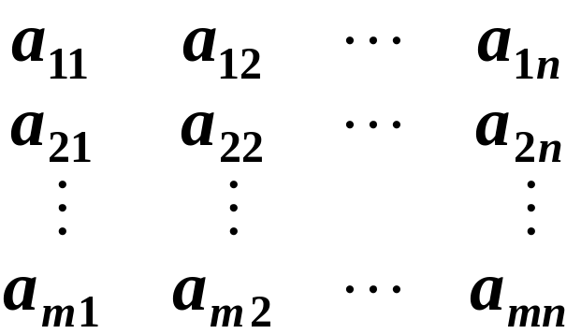
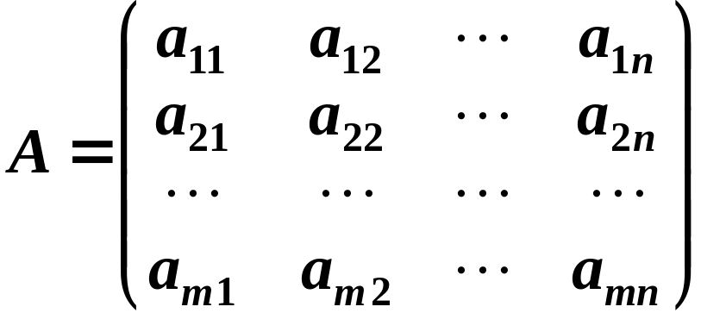
§1.1 矩阵的基本运算
定义: 由m×n个数 a_{ij} ( i =1, 2, ···, m; j =1, 2, ···, n )排成的 m 行 n 列的数表:
称为m行n列的矩阵. 简称 m×n 矩阵. 记作
简记为: A = A_{m×n} = ( a_{ij} )_{m×n} = ( a_{ij} ).
这m×n个数a_{ij}称为矩阵A的(第 i 行第 j 列)元素.

Slide 5
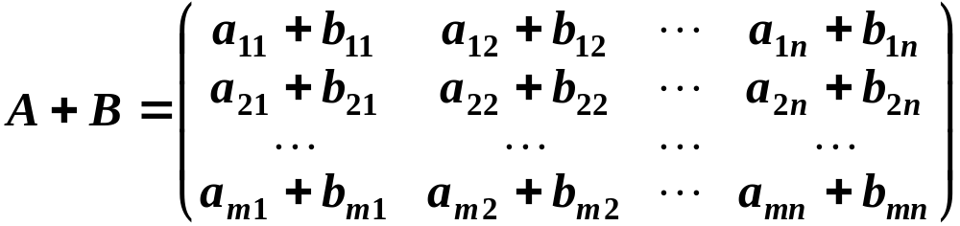
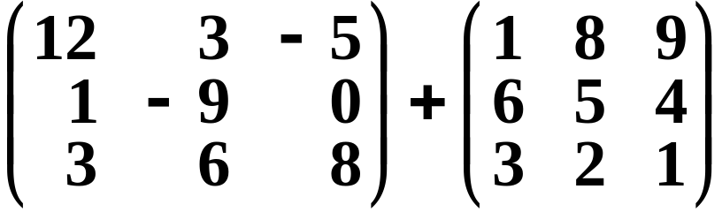
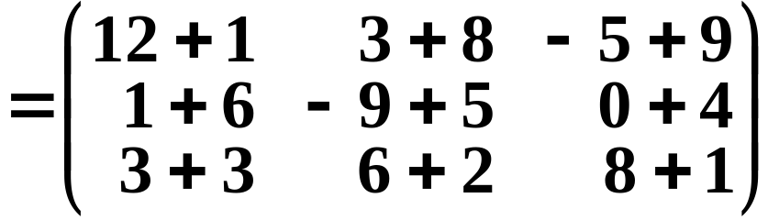
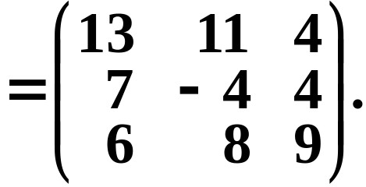
1. 矩阵的加法
定义: 设两个同型的 m×n 矩阵A = ( a_{ij} )与B = ( b_{ij} ), 那么矩阵A与B的和定义为(a_{ij}+b_{ij}), 记作A+B, 即
例如:

Slide 6
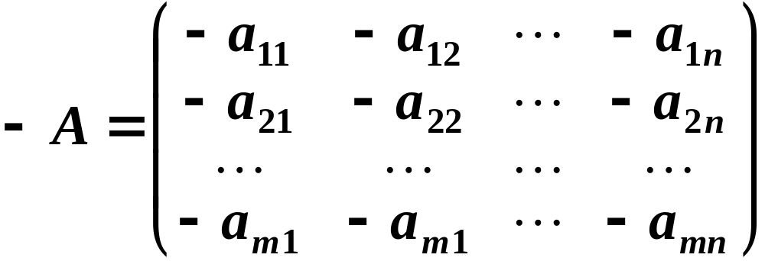

说明: 只有当两个矩阵是同型矩阵时, 才能进行加法运算.
矩阵加法的运算规律
(1) 交换律: A+B = B+A.
(2) 结合律: (A+B)+C = A+(B+C).
(3)
称为矩阵A的负矩阵.
(4) A+(–A) = O, A–B = A+(–B).

Slide 7
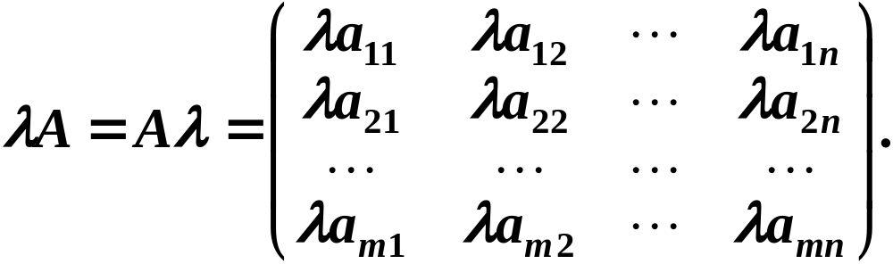
2. 数与矩阵相乘
定义: 数λ与矩阵A=(a_{ij})的乘积定义为(λa_{ij}), 记作λA 或Aλ, 简称为数乘. 即
数乘矩阵的运算规律
设A, B为同型的m×n 矩阵, λ, μ为数:
(1) (λμ)A = λ(μA).
(2) (λ+μ)A = λA+μA.
(3) λ(A+B) = λA+λB.
矩阵的加法与数乘运算, 统称为矩阵的线性运算.

Slide 8
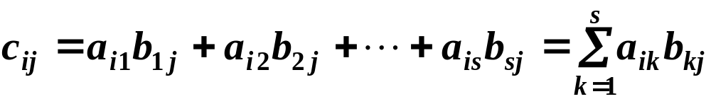
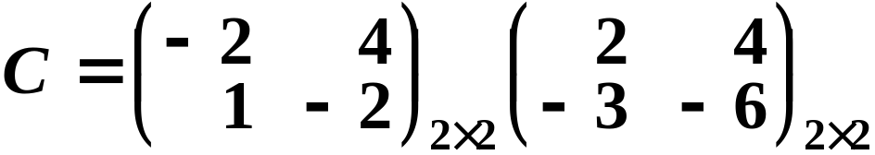
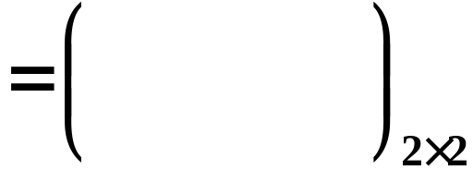





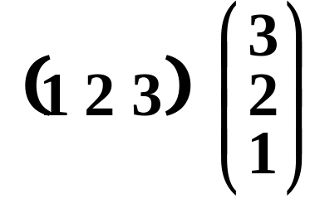


3. 矩阵与矩阵相乘
定义: 设A = ( a_{ij} )是一个 m×s 矩阵, B = ( b_{ij} )是一个s×n 矩阵, 定义矩阵A与矩阵B的乘积 C = ( c_{ij} )是一个m×n 矩阵, 其中
( i=1,2,···, m; j=1,2,···, n ). 并把此乘积记作C=AB.
例1:
例2:

Slide 9
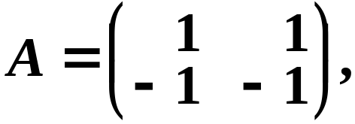
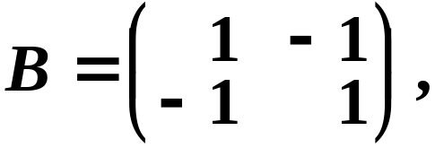
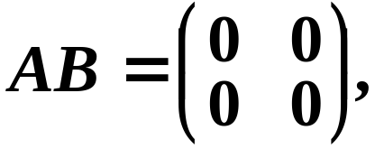
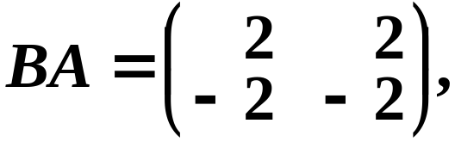
矩阵乘法的运算规律
(1) 结合律: (AB)C = A(BC);
(2) 分配律: A(B+C) = AB+AC, (B+C)A =BA+CA;
(3) λ(AB) = (λA)B = A(λB), 其中λ为数;
(4) A_{m×n}E_{n} = E_{m}A_{m×n} = A;
注意: 矩阵乘法不满足交换律, 即: AB ≠ BA,
因此,
(AB)^{k} ≠ A^{k}B^{k},
例如: 设
则
故, AB ≠ BA.

Slide 10
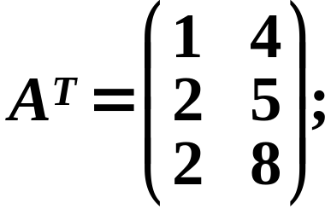
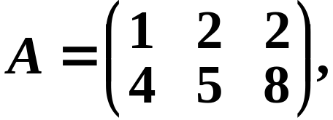
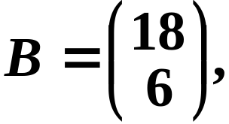

4. 矩阵的转置
定义: 把矩阵A 的行列互换, 所得到的新矩阵, 叫做矩阵A 的转置矩阵, 记作A^{T}.
例如:
转置矩阵的运算性质
(1) (A^{T})^{T} = A;
(2) (A+B)^{T} = A^{T} + B^{T};
(3) (λA)^{T} = λA^{T};
(4) (AB)^{T} = B^{T}A^{T};

Slide 11
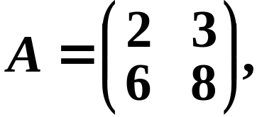
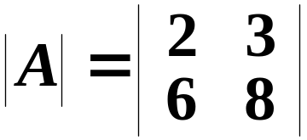

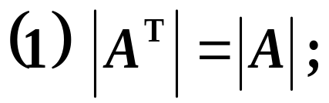
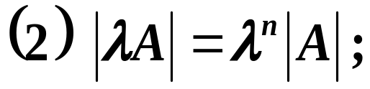
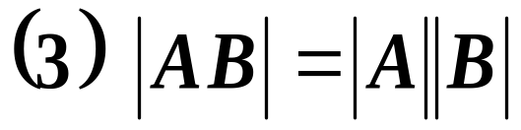
5. 方阵的行列式
定义: 由n 阶方阵A 的元素所构成的行列式叫做方阵A 的行列式, 记作 | A | 或 detA .
例如:
则
方阵行列式的运算性质

Slide 12
余子式与代数余子式
在 n 阶行列式D中, 把元素 a_{ij} 所在的第 i 行和第 j 列元素划去后, 留下来的 n–1 阶行列式叫做(行列式D的关于)元素a_{ij} 的余子式, 记作 M_{ij} .
记 A_{ij} = (–1)^{i+j} M_{ij}, 称 A_{ij} 为元素 a_{ij} 的代数余子式.

Slide 13
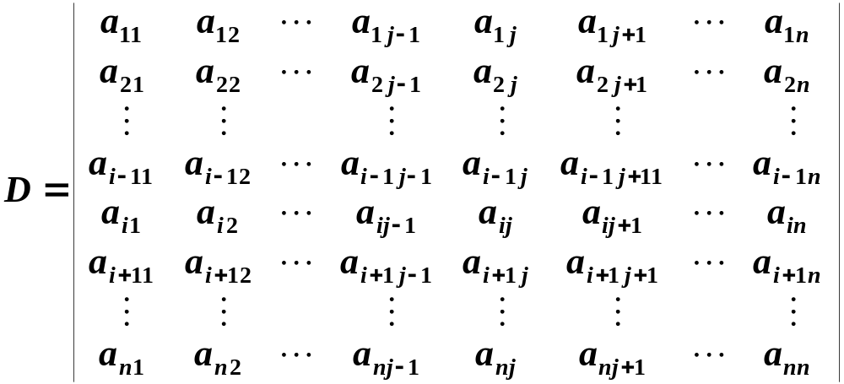
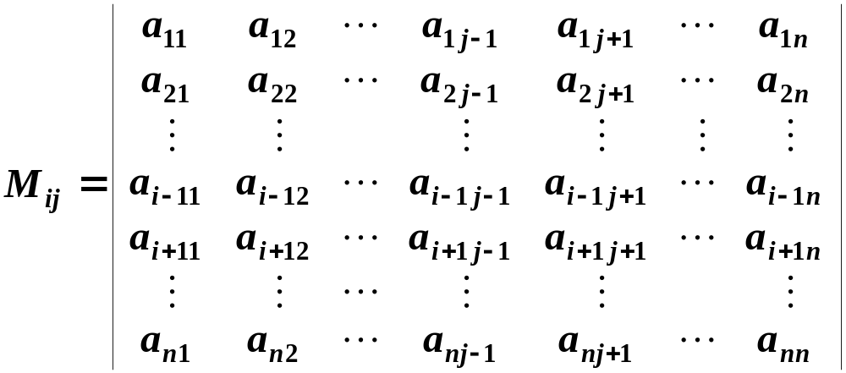

Slide 14
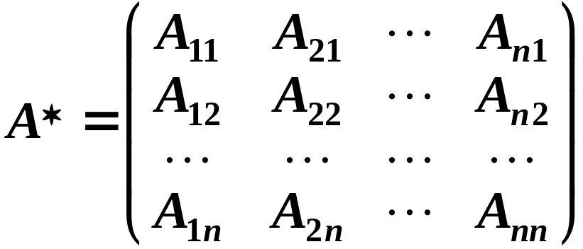
方阵的伴随矩阵
定义: 行列式 | A | 的各个元素的代数余子式A_{ij} 所构成的如下矩阵
称为矩阵A 的伴随矩阵.
性质: AA* = A*A = | A |E.

Slide 15
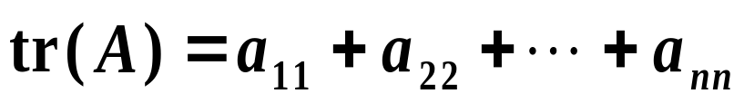



6. 方阵的迹
定义: n 阶方阵 A 的对角元素的和称为 A 的迹，记作 tr( A)，即
方阵迹的运算性质

Slide 16

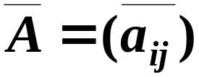




7. 共轭矩阵
定义: 当 A = (a_{ij}) 为复矩阵时, 用 表示a_{ij} 的共轭复数, 记 , 称 为A 的共轭矩阵.
运算性质
设A, B为复矩阵, λ为复数, 且运算都是可行的, 则:

Slide 17
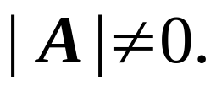
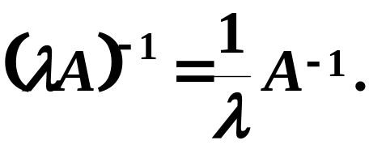
8. 矩阵的逆
定义: 对于n 阶方阵A, 如果存在一个n 阶方阵B, 使得 AB = BA = E
则称矩阵A是可逆的, 并称矩阵B为A的逆矩阵.
方阵A可逆的充要条件
(1)若存在一个方阵B使AB = E 或 BA = E;
(2)
逆矩阵的性质
(1) 若矩阵A可逆, 则A⁻¹亦可逆, 且(A⁻¹)⁻¹ = A.
(2) 若矩阵A可逆, 且λ ≠ 0, 则 λA 亦可逆, 且

Slide 18
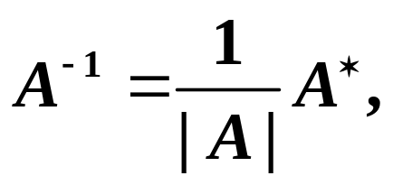
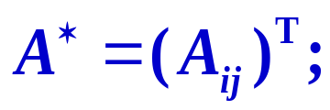
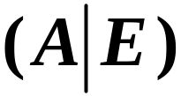
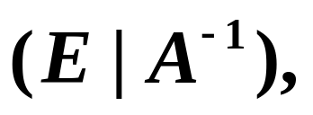
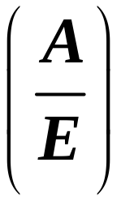
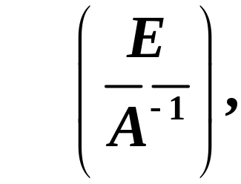
(3) 若A, B为同阶可逆方阵, 则AB亦可逆, 且
(AB)⁻¹ = B⁻¹A⁻¹.
(4) 若矩阵A可逆, 则A^{T} 亦可逆, 且(A^{T})⁻¹=(A⁻¹)^{T}.
(5) 若矩阵A可逆, 则有| A⁻¹ |=| A |⁻¹.
逆矩阵的计算方法
(1)伴随矩阵法:
(2)行初等变换法：
行变换
(3)列初等变换法：
列变换
(4)分块矩阵法.

Slide 19
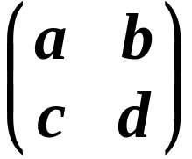
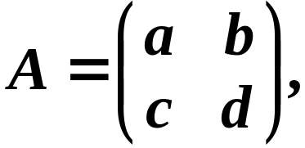
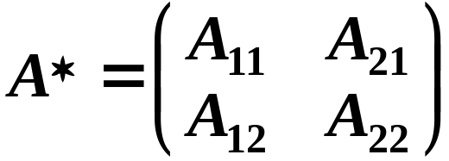
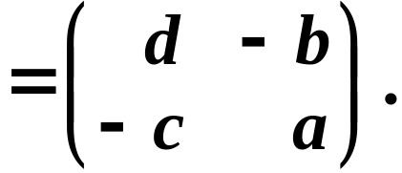
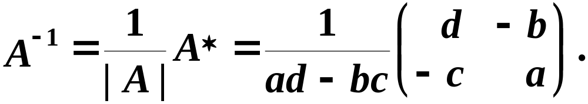
例: 求
的逆矩阵( ad – bc ≠ 0 ).
解: 用伴随矩阵的方法求逆矩阵.
设
| A | = ad – bc ≠ 0.
则A可逆且
则
求二阶矩阵A的逆可用“两调一除”的方法, 其做法如下:
先将矩阵A中的主对角元素调换其位置, 再将次对角元素调换其符号, 最后用A的行列式|A|除矩阵A的每一个元素, 即可得A的逆矩阵A⁻¹.

Slide 20
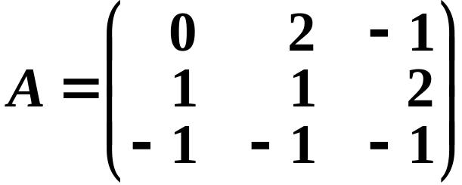
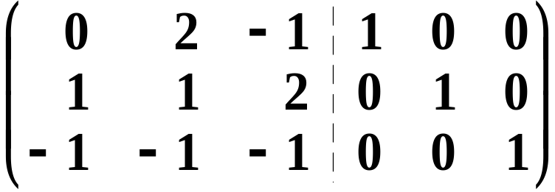
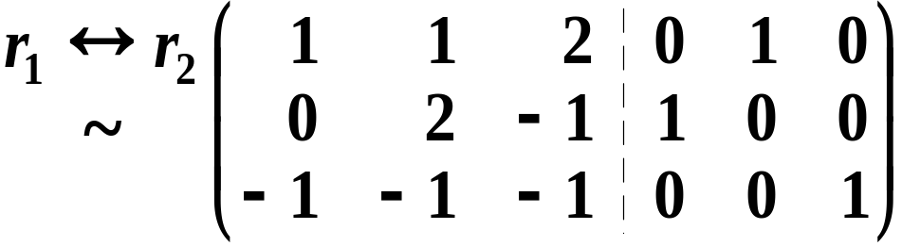
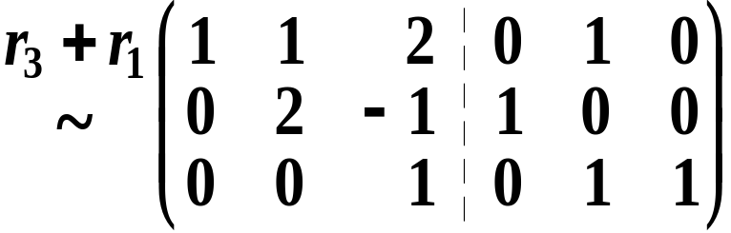
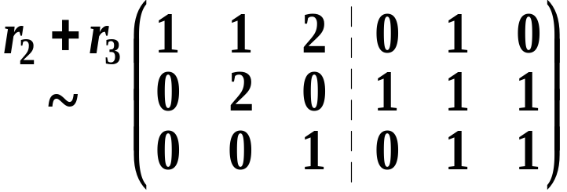
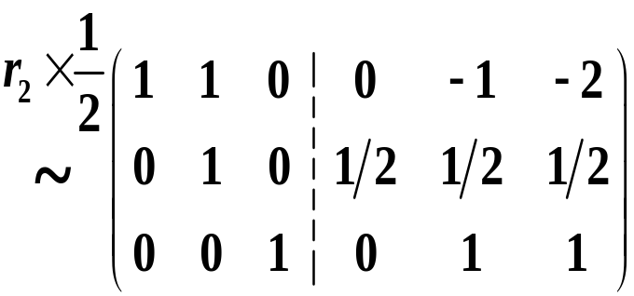
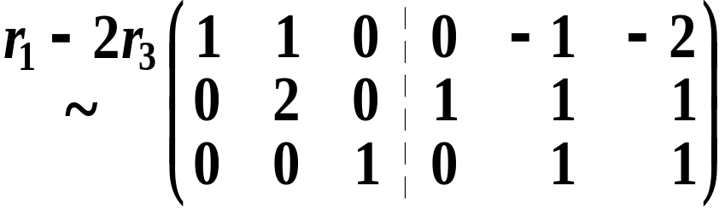
例: 求矩阵
的逆矩阵.
解: 作分块矩阵(A|E), 施行初等行变换.

Slide 21
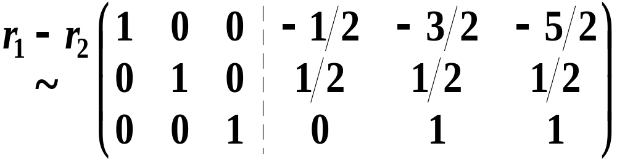

所以
注意: 用初等行变换求逆矩阵时, 必须始终用行变 换, 其间不能作任何列变换. 同样地, 用初等列变换求逆矩阵时, 必须始终用列变换, 其间不能作任何行变换.

Slide 22






9. 分块矩阵
在矩阵理论的研究中, 矩阵的分块是一种最基本,最重要的计算技巧与方法.
分块矩阵之间与一般矩阵之间的运算性质类似:
(1) 加法:
同型矩阵, 采用相同的分块法.
(2) 数乘:
数k乘矩阵A, 需k乘A的每个子块.
矩阵A, B相乘, A的列的分块与B的行分块相一致.
(4) 转置

Slide 23


(5) 分块对角阵的行列式与逆阵
1. | A | = | A₁ | | A₂ | ··· | A_{s} |.
2. A可逆 ⇔ A_{i}可逆( i=1,2,···,s ), 且
A⁻¹=diag(A₁⁻¹, A₂⁻¹, ···, A_{s}⁻¹).

Slide 24





例: 设A, B都是n 阶可逆方阵, 证明D =
必
为可逆方阵, 并求D^{–1}.
证: 由于A, B都是n 阶可逆方阵, 即| A | ≠ 0, | B | ≠ 0,
则 | D |= | A | | B | ≠ 0,
所以D为可逆方阵.
设
其中X_{ij} 均为n 阶方阵(i , j = 1,2).
其中E为n 阶单位矩阵.

Slide 25






由矩阵相等的定义有:
从而得, X₁₁= A⁻¹, X₁₂= O, X₂₁= –B⁻¹C A⁻¹, X₂₂= B⁻¹.
故
同理可得: 设A, B都是n 阶可逆矩阵,
(1) 若
则
(2) 若
则

Slide 26


例: 求矩阵
的逆矩阵.
解: 方法一：作分块矩阵(A|E), 施行初等行变换.
方法二：用分块矩阵的方法.

